Slide 1

Иво Андрић
Књига
(I час)

Slide 2
Циљеви часа:
- да пажљиво и са разумијевањем читамо текст
- да знамо да самостално препричамо текст
- да знамо шта је реалистичка приповијетка
- да се идентификујемо са главним ликом (како се главни лик осјећа)
- да нови текст упоредимо са већ познатим текстом

Slide 3
Биографија
Рођен је у мјесту Долац код Травника 1892. године
Као гимназијалац био је припадник Младе Босне (револуционарни покрет који се борио за ослобођење Босне од Аустроугарске)
Докторирао је у Грацу
Између два свјетска рата био је југословенски дипломата
Добио је Нобелову награду за књижевност 1961. године за ,,епску снагу којом је обликовао теме и приказао судбине људи током историје своје земље"
Од 1926. члан је Српске академије наука и уметности (САНУ)
Умро је у Београду 1975. године

Slide 4
Најважнија дјела
На Дрини ћуприја
Травничка хроника
Омер – паша Латас
Госпођица
Јелена, жена које нема
Ex ponto
Немири
Задужбина Иве Андрића сваке године, а према тестаменту писца, додјељује Андрићеву награду за најбољу приповијетку на српском језику

Slide 5

Асоцијације
На шта вас све асоцира ријеч књига?
Запишите своје асоцијације!

Slide 6

Прије него што наставимо даље, да погледамо шта је Андрић записао о дјеци
„Мали људи које ми зовемо „деца“ имају своје велике болове и дуге патње, које после као мудри и одрасли људи заборављају. Управо, губе их из вида. А кад бисмо могли да се спустимо натраг у детињство, као у клупу основне школе из које смо давно изишли, ми бисмо их опет угледали. Тамо доле, под тим углом, ти болови и патње живе и даље и постоје као свака стварност.“
Ово је једна од прича о тим малим људима и њиховим патњама, о томе како је књига из школске библиотеке за којом је толико жудио, дјечаку донијела патњу, а не радост.
Запиши своја размишљања о овоме што Андрић каже!

Slide 7

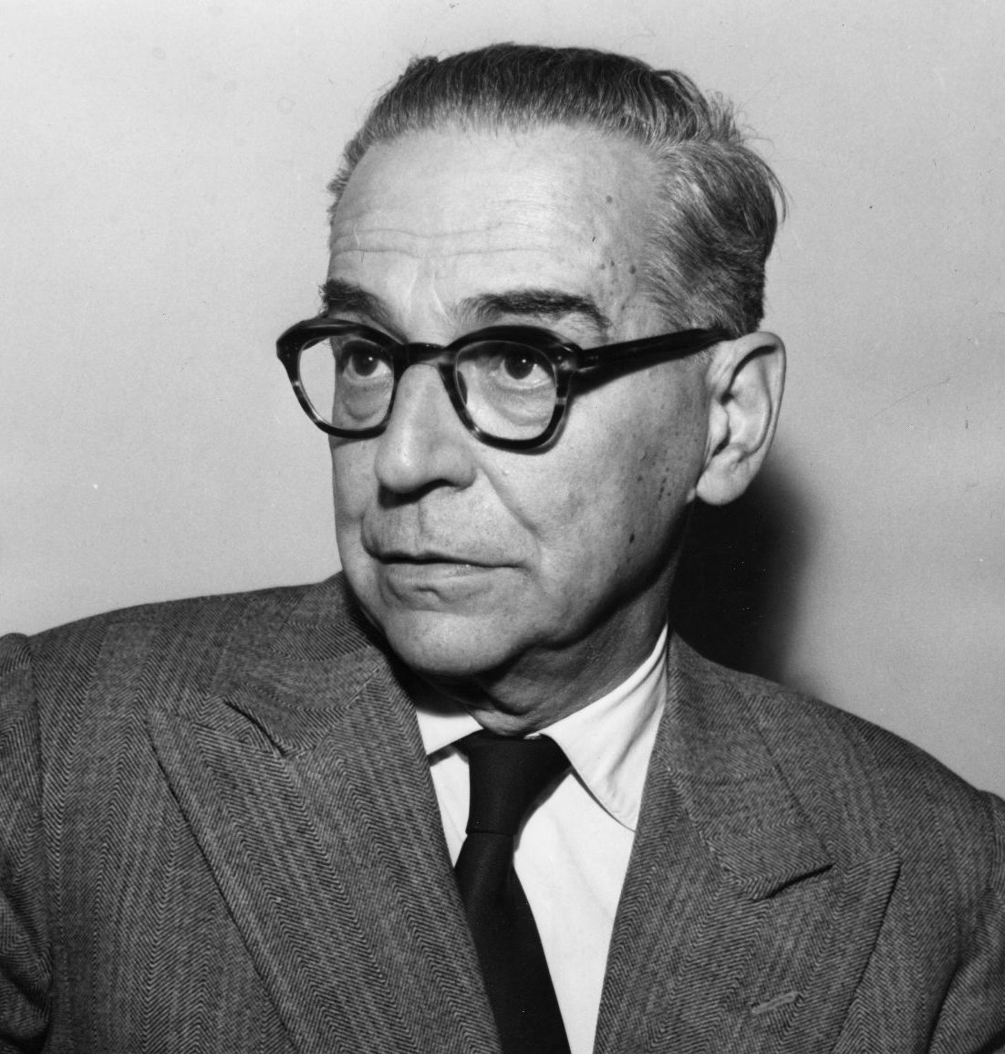
Увод
Данас ћемо читати текст „Књига"
Претпоставите о чему ће говорити приповијетка са насловом „Књига“
Запишите своје претпоставке, па ћемо се на крају часа вратити на њих.
Сада ћемо читати текст у дјеловима, а послије сваког дијела ћемо дати одговоре на питања

Slide 8
Пажљиво прочитај текст и одговори на питања (I дио)
Првог уторника после подне он је међу првима стајао пред закључаним вратима библиотеке и чекао на професора-библиотекара. Кад се професор појавио и кад је откључао врата и пустио их у хладовиту уску собу, поред чијих су зидова били ормани пуни књига, за дечака je наступило остварење једног дуго сањаног и живо жељеног тренутка.
Ђаци из виших разреда дошли су први на ред. Професор, дебео риђ човек, брзих покрета и оштре речи, стављао је своје примедбе, препоручивао једне књиге, одговарао од читања других. Дечака је бунио његов суви и подругљиви начин говора о тако великим и свечаним стварима, али он је сваког тренутка заборављао на професора и на ђаке и само гледао књиге, поређане иза стакла, и маштао о свему што може да буде написано и насликано у тим књигама, и већ сада осећао као бол што мора да се одлучи само за једну књигу и њу да затражи. Мислио је каква би то срећа била, и како би одмах с њега пао тај болни терет, кад се не би морао одлучивати и кад би могао да мирно и слободно прегледа сва три ормана и да загледа све књиге и листа по њима...
− Jеси ли ти дошао да спаваш овде или да узмеш књигу?

Slide 9
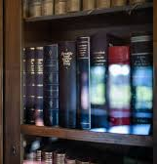
Питања:
1. О чему говори овај дио текста?
2. Како се дјечак осјећао када је први пут ушао у библиотеку?
2. Чега се плаши?
3. Ко у овом дијелу текста прича причу? У ком лицу?
4. Претпостави шта ће се дешавати у наставку приче.

Slide 10
Пажљиво прочитај текст и одговори на питања (II дио)
Tргао га је из тог маштања професоров глас, резак и нестрпљив, али дечак је имао муке да се прибере. Није био ни приметио кад је дошао ред на њега. Са леђа су га гурали другови и смејали се. Пред њим, сасвим пред њим, стајао је отресити риђи професор. Видео му је јаке песнице, снажан врат, кратко шишану црвену косу, опуштене бркове и зелене очи тврда и подругљива погледа, очи човека који зна шта хоће и шта треба да се ради, и који и од других неумољиво тражи да то исто знају о свакој ствари и у сваком тренутку.
Дечаку се чинило као да је одједном и неочекивано стављен на неку претешку пробу. Најлепше што је имао од библиотеке − двогодишња жеља и мисао на њено остварење − сад је прошло. Грубо пробуђен, ухваћен у маштањима као у кривици, он је био збуњен и уплашен. Нарочито се бојао да му професор не надене неки подругљив надимак, јер је имао обичај да то чини, а после, кад ђаци прихвате то подругљиво име, нико му га неће скинути.
− Дакле, што је по вољи? − продужи професор иронично.
− Ja бих... Молио бих нешто о путовањима... − муцао је изненађени дечак.
− Tи би, молио би... ти сам не знаш, чини ми се, шта хоћеш − каже професор и маша се за једну кратку подебљу књигу, уносећи дечаково име у списак, и предаје му је жустро.
− Идемо даље!

Slide 11
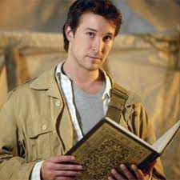
Питања
1. O чему говори овај дио текста?
2. Чему највећу пажњу дјечак посвећује у библиотеци? Чиме је очаран?
3. Како се дјечак осјећа када се појави пред професором-библиотекаром?
4. Опиши професоров изглед.
5. Осим приповиједања и описивања, који се још облик казивања користи у овом дијелу текста?
6. О чему ће се у тексту говорити у наставку?

Slide 12
Пажљиво прочитај текст, па одговори на питања (III дио)
Дечак се повлачи збуњен, мислећи само да је овог пута срећно избегао надимак. Разгледа књигу која на корицама има слику у бојама, све сами снег и лед, и наслов: Експедиција у поларне крајеве.
Силазећи споро низ степенице и застајкујући на свакој степеници, он је отварао књигу на местима где су биле слике поларних предела, са леденим бреговима, саоницама које вуку пси и снежним шаторима. Лице му је још горело и руке подрхтавале од малопређашњег сусрета са професором- библиотекаром. Непријатност и хладноћа тога сусрета вејале су из свих тих поларних фотографија и са сваке странице те престареле, рђаво повезане и много употребљаване књиге.
To су, дакле, те лепоте и та задовољства која човека чекају кад стекне право да се служи библиотеком!
Загледан у те слике, са помешаним осећањима повређеног самољубља, разочарања и љубопитства, дечак је погрешно стао на једну излизану степеницу, повео се, затетурао и најпосле дочекао рукама о зид, али је при том испустио књигу која се откотрљала низ степениште. Задржавши се да не падне, и прибравши се, он је одмах потрчао за књигом која је лежала на дну степеништа. Кад је подигао, видео је са запрепаштењем да се од пада потпуно искоричила; цео њен унутрашњи део одлепио се од корица и држао се само још са неколико танких конаца за полеђину.

Slide 13
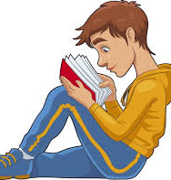
Питања
1. О чему говори текст који си прочитао?
2. Како је на дјечака дјеловао сусрет са наставником-библиотекаром?
3. Како се дјечак осјећа након изласка из библиотеке?
4. Шта се десило што нисмо очекивали?
5. Која се осјећања преплићу у дјечаку након изласка из библиотеке? (нађи у тексту)
6. Шта мислиш, шта ће се даље дешавати са дјечаком?

Slide 14
Пажљиво прочитај текст, па одговори на питања (IV дио)
Дечаку појури крв у главу. Кроз вео вреле магле, који му је играо пред очима, он стрпа излубљену свеску у корице, обазре се да га ко није видео и пође брзим корацима кући.
Идући улицом, успори корак. Заборављена је била уска непријатна библиотека, као да никад није ни био у њој. Сад је могао још само да мисли на штету и незгоду која га је задесила са књигом и коју треба да разгледа код куће. Под мишком га је пекла оштећена књига.
Кад је дошао кући, оставио је одмах злосрећну књигу као непријатан терет на дно свога ђачког кофера, под зимско рубље. Ужинао је и изашао да се игра са вршњацима из комшилука. У игри се заборавио. Али кад је почео да пада први мрак и кад су другови стали да се разилазе кућама, њега заболе помисао да га код куће чека нешто ружно и непријатно. И тај бол је растао са сумраком...
... Недеље и месеци пролазили су, а догађај са књигом, обичан и незнатан сам по себи, добивао је, стално и све брже, нестваран и аветињски изглед мучне тајне и непоправљиве грешке коју ваља крити.
Све је то било лудо, излишно и у основи безразложно, а ипак стварно и болно, стварније од дневних игара и разговора. Почео је да избегава другове и њихове забаве. А на најбезбрижније међу њима гледао је са незлобивом, али болном завишћу.

Slide 15
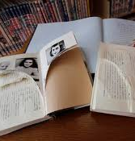
Питања
1. Шта се све дјечаку догодило у овом дијелу текста?
2.Како се он осјећа? Шта га највише мучи?
3. Какве мисли пролазе његовом главом?
4. Да ли дјечак има разлога да толико брине? (нађи став аутора о овом питању у тексту?
5. Како ће се дјечак извући из ове, за њега тешке, ситуације?

Slide 16
Пажљиво прочитај текст, па одговори на питања (V дио)
Шта све није у тим јесењим ноћима пролазило кроз детињу главу? Какве се све могућности нису оцртавале и какви немогући снови испредали...
... „Боже, дај да умрем пре него што дође крај семестра и онај неизбежни тренутак кад ћу морати изићи пред библиотекара и одговарати за оштећену књигу! “
Затим је мислио како би било да изгори гимназијска зграда, заједно са библиотеком и списком позајмљених књига. Да ли би се тад морале враћати преостале књиге? Или не, да изгори ова кућа у којој он живи, са свим стварима, па и са књигама у ковчегу. Како би тада било лакше одговарати!...
... Било је влажно јануарско послеподне. Дечак је узео књигу из ковчега. На мутној светлости зимског дана она му је сада изгледала искрпљена, жалосна и упропаштена, очигледно и непоправљиво.
Спреман на најгоре, завио је књигу у белу хартију и кренуо у школу.
Обилазио је око библиотекарових врата, запиткивао другове који су излазили, бројао оне који су улазили, и кад је у једном тренутку видео да су ушла тројица одједном, он је куцнуо и, не очекујући одговора, ушао.

Slide 17
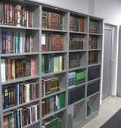
Питања
1. О чему говори дио текста који смо прочитали?
2. Како би дјечак волио да се разријеши непријатна ситуација са поцијепаном књигом?
3. Шта ипак мора да уради?
4. Претпостави шта ће се на крају десити код професора-библиотекара.

Slide 18
Пажљиво прочитај текст, па одговори на питања (VI дио)
То је дакле та соба у коју би најбоље било да никад није ни ушао, и то је тај тренутак! Зуби су му цвокотали и десна нога непријатно поигравала. Стао је у потиљак иза оних што су ишли пре њега и трудио се да не дрхти. Заокупљен својим мислима, није ни приметио како су један по један нестали они који су стајали пред њим. Тако се одједном нашао лице у лице са риђим снажним човеком који је испуњавао толике његове мисли и снове за последњих пет месеци. Професор је сада био видно измењен. Натмурен и таман, са јаким подочњацима и нездравом бојом, он је остављао утисак забринутог и болесног човека.
Дечак је размишљао да ли је то горе и опасније, или боље и повољније по њега. У исто време, он се и дубоко клањао и мрмљао нешто као: „Moлим, господине професоре“, и споро и неспретно развио белу хартију. Професор, утучен и мрзовољан, није га ни погледао. Узео је књигу, ударио њоме по длану леве руке, погледао број на полеђини, затим црвеном писаљком прецртао дечаково име у списку, а књигу положио на остале које је пре тога примио. Не дижући погледа, професор пружи руку за наредну књигу, али је дечак стајао као омађијан пред њим. Тек кад га онај други иза леђа одгурну и пружи своју књигу, он се склони у страну и неодлучним кораком, полагано и опрезно, као у сну, у једном од оних снова у које човек не верује ни у тренутку док их снива, пође вратима...

Slide 19
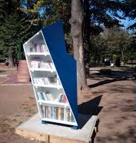
Питања
1. Како се дјечак осјећао када се поново нашао у библиотеци?
2. Како је реаговао професор када је видио поцијепану књигу?
3. Да ли, по твом мишљењу, ова прича има срећан крај? Објасни.
4. Шта мислиш, да ли је овако нешто могло да се деси и у стварном животу? На основу тог запажања одреди књижевни род и врсту овог текста.
5. Постоји ли неки текст који си читао/ла да је сличан овом? Ако постоји, наведи и који и запиши сличности и неке разлике између ових текстова.

Slide 20
Шта смо претпостављали?
Сада се вратимо на очекивања која смо записали прије почетка читања текста.
- Да ли су се твоја очекивања испунила?
- У чему се нису испунила?
(запиши одговоре на ова питања након што извршиш поређење).
На самом крају у краћем саставу изнеси свој утисак о тексту (састав пиши НЕ дуже од 5 до 10 минута).
Час припремио
Драган Марковић
ОШ „Кекец“ Сутоморе

